Slide 1
ANATOMIA HUMANA
Sistema nervoso
Profª. Me. Dayanne Ayres

Slide 2
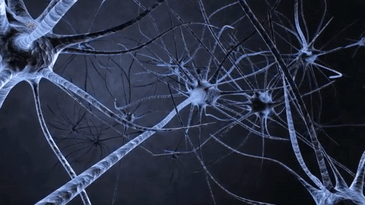
Funções
Função primordial: integração do animal com o meio ambiente.
Função adaptativa: adaptação do animal ao meio ambiente (sudorese, calafrio).
O sistema nervoso é a parte do organismo que transmite sinais entre as suas diferentes partes e coordena as suas ações voluntárias e involuntárias.

Slide 3
Funções
Função sensitiva: nervos sensitivos captam informações do meio interno e externo do corpo e as conduzem ao SNC. Sensações gerais e especiais.
Função integradora: a informação sensitiva trazida ao SNC é processada ou interpretada. Coordenação das funções dos vários órgãos.
Função motora: nervos motores conduzem a informação do SNC em direção aos músculos e às glândulas do corpo, levando as informações do SNC. Contrações musculares voluntárias ou involuntárias.

Slide 4
Células do tecido nervoso
Neurônios.
Células da glia.

Slide 5
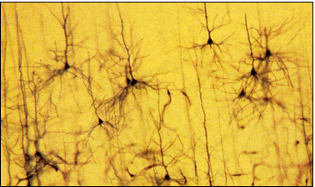
Neurônios
Células nervosas que desempenham o papel de conduzir os impulsos nervosos.
Células especializadas: unidades básicas do sistema que processam as informações e estímulos no corpo humano.

Slide 6
Neurônios
Dendritos: prolongamentos finos e geralmente ramificados, que conduzem os estímulos captados do ambiente ou de outras células em direção ao corpo celular. Parte receptora do neurônio.
Corpo celular: parte mais volumosa da célula nervosa, onde se localizam o núcleo e a maioria das estruturas citoplasmáticas. Responsável pela integração das informações.
Axônios: prolongamento fino, geralmente mais longo que os dendritos, cuja função é transmitir para as outras células os impulsos nervosos provenientes do corpo celular.

Slide 7
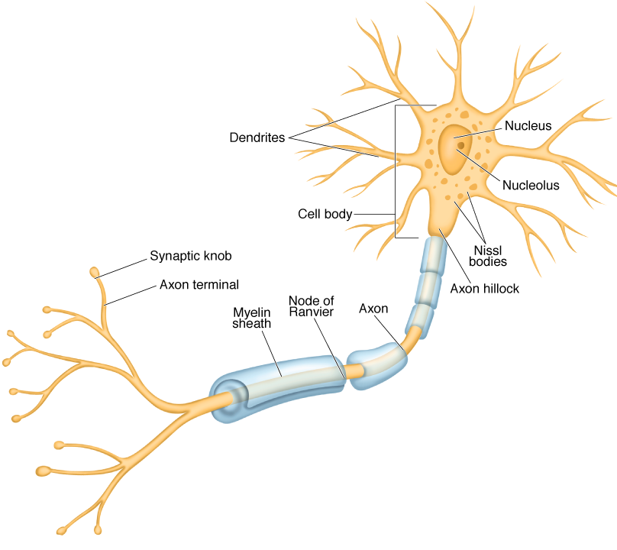
Neurônio
Corpo celular
Dendrito
Axônio
Nó de Ravier
Bainha de mielina

Slide 8
Rede de neurônios
Formada pelos axônios e dendritos, que atuam como cabos de transmissão de impulsos nervosos, e por corpos celulares de neurônios, que atuam com estações de processamento e de transmissão de informações.
Ser humano adulto possui cerca de 85 bilhões de neurônios em seu corpo.

Slide 9
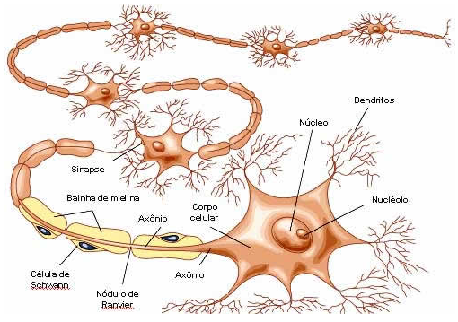
Rede de neurônios

Slide 10
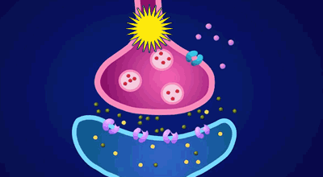
Neurônio
Sinapse
Local de contato (comunicação) entre dois neurônios.
A transferência do impulso nervoso nas sinapses ocorre graças aos neurotransmissores, que são biomoléculas (substâncias químicas), produzidas pelos neurônios e armazenadas nas vesículas sinápticas (bolsas presentes nas extremidades dos axônios).

Slide 11


Tipos de neurônios – forma
Neurônios unipolares: possuem apenas um axônio.
Neurônios bipolares: possuem apenas um dendrito e um axônio.

Slide 12

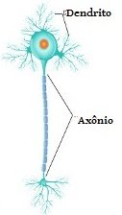
Tipos de neurônios – forma
Neurônios pseudounipolares: apresentam apenas um prolongamento que parte do corpo celular, dividindo-se, posteriormente, em dois. Um dos ramos assume o papel de dendrito e o outro de axônio.
Neurônios multipolares: possuem mais de dois prolongamentos celulares. Maioria dos neurônios.

Slide 13
Tipos de neurônios
Neurônio sensitivo: conduz a informação da periferia em direção ao SNC, sendo também chamado neurônio aferente.
Neurônio motor: conduz informação do SNC em direção à periferia, sendo conhecido como neurônio eferente. Os neurônios sensitivos e motores são encontrados tanto no SNC quanto no SNP.
Neurônio interneurônio: conectam um neurônio a outro, sendo encontrados no SNC.

Slide 14
Células da glia ou gliais
Células que ocupam os espaços entre os neurônios e tem como função sustentação, revestimento ou isolamento e modulação da atividade neural.
Constituem cerca da metade do volume dos nosso encéfalo.
Número no cérebro quase 10x mais que o número de neurônios.

Slide 15
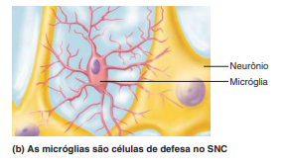
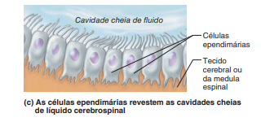
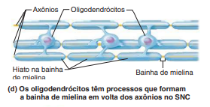
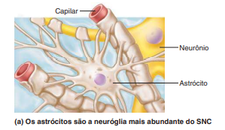
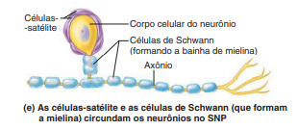

Slide 16
Células da glia ou gliais
Tipos de células gliais:
  Astrócitos: dispõem-se ao longo dos capilares sanguíneos do encéfalo, controlando a passagem de substâncias no sangue para as células do sistema nervoso.
  Oligodendrócitos e as células de Schwann: enrolam-se sobre os axônios de certos neurônios, formando envoltórios isolantes.

Slide 17
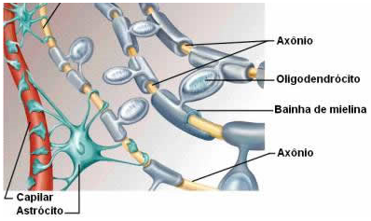
Células da glia ou gliais

Slide 18
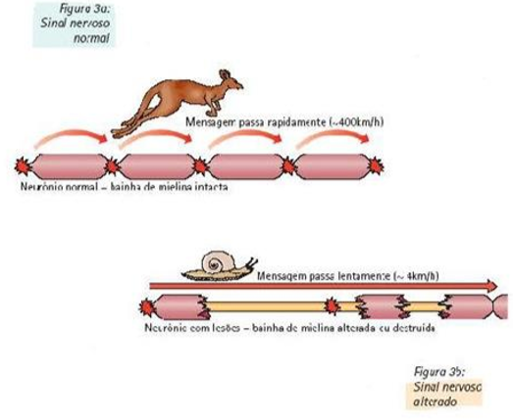
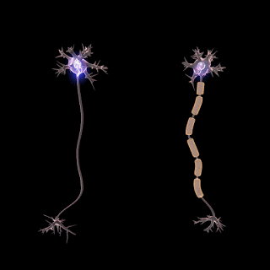

Slide 19
Proteção cerebral
Três níveis (óssea, membranácea e líquida)
Óssea: crânio.
Membranácea: meninges (membranas fibrosas).
  Dura-mater: mais espessa e envolve toda a medula, como se fosse uma luva, o saco dural.
  Aracnoide: dispõe-se entre a dura-máter e a pia-máter.
  Pia-mater: mais delicada e mais interna.
Liquída (líquido cerebroespinhal): absorção de choques.

Slide 20
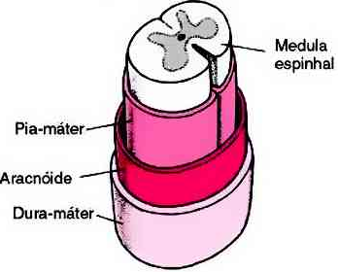
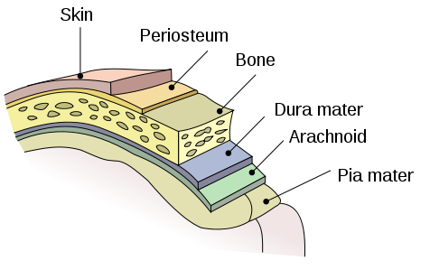
Proteção cerebral

Slide 21
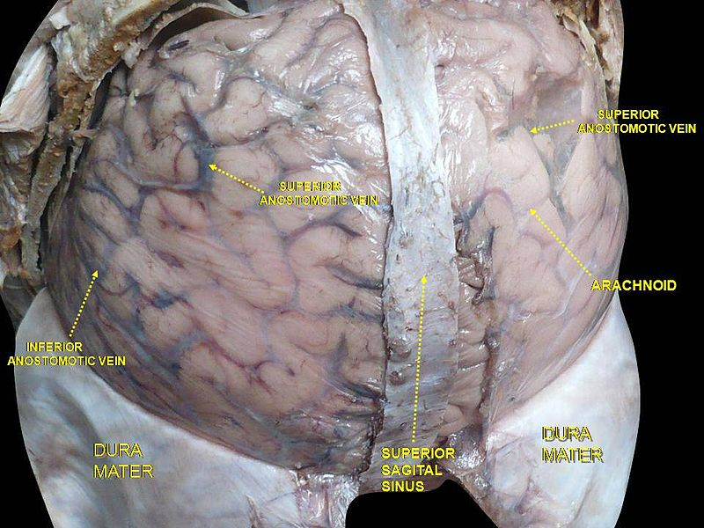

Slide 22
Divisão
Sistema Nervoso Central – SNC.
Sistema Nervoso Periférico – SNP.
  Sistema nervoso somático: responsável pela coordenação dos movimentos do corpo e também por receber estímulos externos; constituído de fibras nervosas periféricas que mandam informações para o Sistema Nervoso Central, além de fibras motoras que inervam os músculos esqueléticos que tem movimento voluntário.
  Sistema nervoso autônomo: controla os músculos lisos dos órgãos internos e glândulas, funciona independentemente de nossa vontade, controla as funções da vida vegetativa, como a digestão e a respiração – simpático e parassimpático.

Slide 23
Sistema Nervoso
Sistema Nervoso Central (SNC)
Sistema Nervoso Periférico (SNP)
Encéfalo
Sistema Nervoso Somático
Medula espinhal
Sistema Nervoso Autônomo
Sistema Nervoso Simpático
Sistema Nervoso Parassimpático

Slide 24
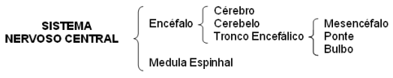
Sistema Nervoso Central – SNC
Divisão Anatômica
(Crânio)
(Canal vertebral)

Slide 25
Sistema Nervoso Central – encéfalo (crânio)
Hemisférios: direito e esquerdo.
Lobos:
  Lobo frontal: personalidade, motricidade e expressão da fala.
  Lobo occipital: visão e reconhecimento do tamanho, formato e cor.
  Lobo parietal: leitura e sensibilidade grosseira e fina.
  Lobo temporal: comportamento, audição e compreensão da linguagem.

Slide 26
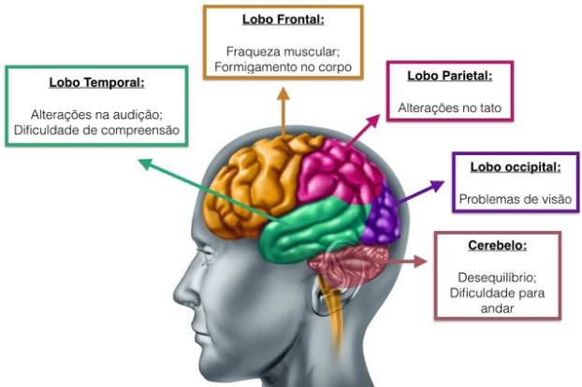
Sistema Nervoso Central – encéfalo (crânio)

Slide 27
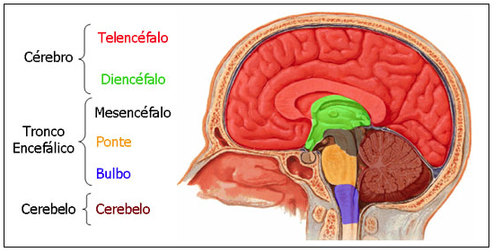
Sistema Nervoso Central – encéfalo (crânio)

Slide 28
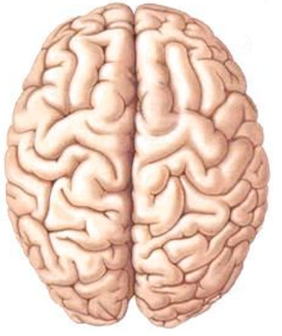
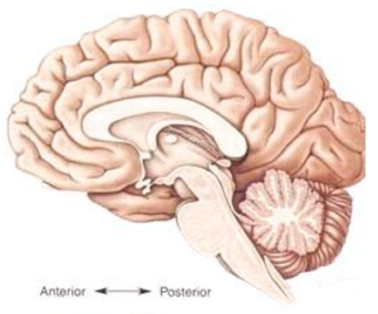
SNC – encéfalo (crânio) - cérebro
Telencéfalo
  Maior e principal porção do encéfalo.
  Responsável por funções mentais complexas.
Fissura longitudinal

Slide 29
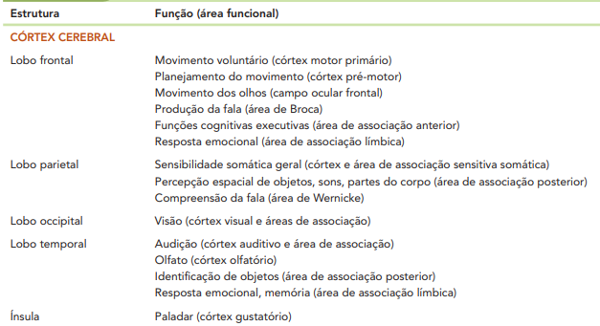

Slide 30
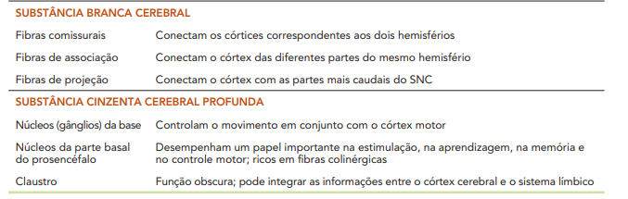

Slide 31
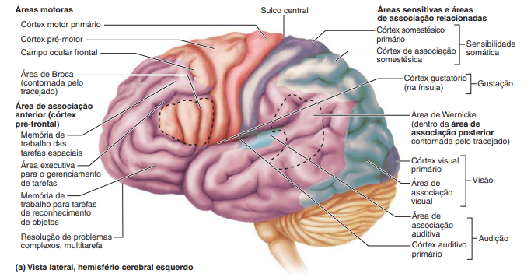

Slide 33
CLASSIFICAÇÃO FUNCIONAL
Córtex Cerebral
1)Áreas de projeção ou áreas primárias: São as que recebem ou dão origem a fibras relacionadas diretamente com a sensibilidade e com a motricidade
2) Áreas de associação (secundárias e terciárias): relacionadas ao processamento mais complexo das informações

Slide 34
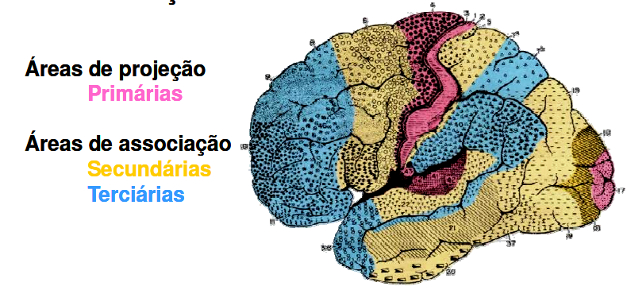

Slide 35
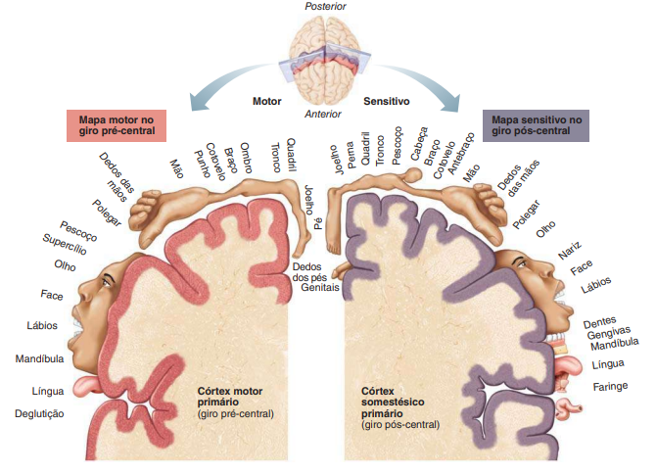

Slide 36
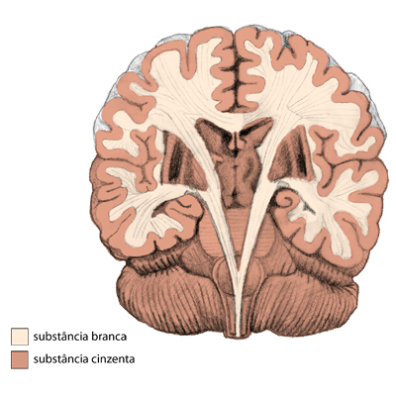
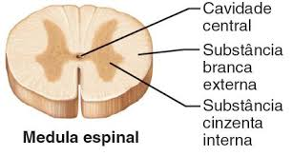
Substância Branca e Substância Cinzenta

Slide 37
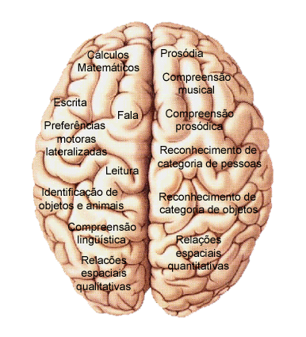
Telencéfalo –funções:
Sensações
Atos conscientes e voluntários (movimentos)
Pensamento
Memória
Inteligência
Aprendizagem
Sentidos
Equilíbrio
SNC – encéfalo (crânio) - cérebro

Slide 38
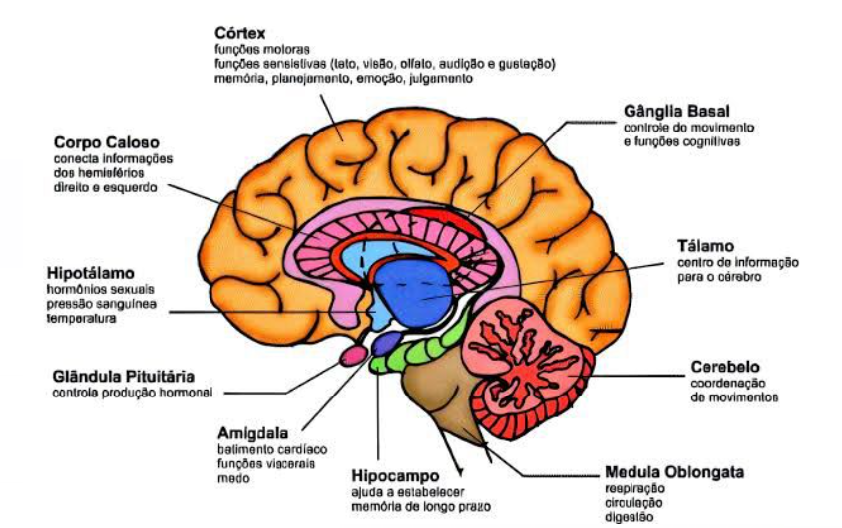
SNC – ENCÉFALO (CRÂNIO) - CÉREBRO

Slide 39
SNC – ENCÉFALO (CRÂNIO) - CÉREBRO
Diencéfalo
  Tálamo: sensibilidade, motricidade, comportamento emocional, ativação do córtex, desempenha papel no mecanismo de vigília ou estado de alerta.
  Hipotálamo: controle do sistema nervoso autônomo, regulação da temperatura corporal, regulação do comportamento emocional, regulação do sono e da vigília, regulação da ingestão de alimentos, regulação da ingestão de água, regulação da diurese, regulação do sistema endócrino, geração e regulação de ritmos circadianos.

Slide 40
SNC – encéfalo (crânio) - cérebro
Diencéfalo
  Epitálamo: regulação do comportamento emocional.
  Subtálamo: movimentos, coordenação da motricidade.

Slide 41
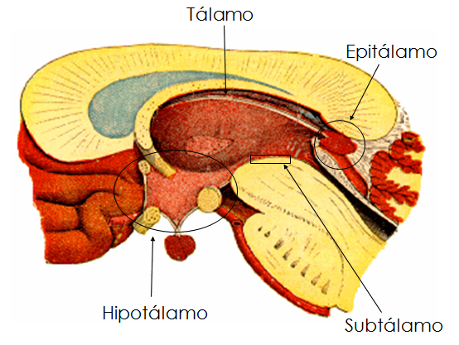
SNC – encéfalo (crânio) - cérebro
Diencéfalo

Slide 42
SNC – encéfalo (crânio) – tronco encefálico
Mesencéfalo, ponte e bulbo.
  Mesencéfalo: reflexos visuais.
  Ponte: estrutura de ligação.
  Bulbo: controle automático da respiração e frequência cardíaca.

Slide 43
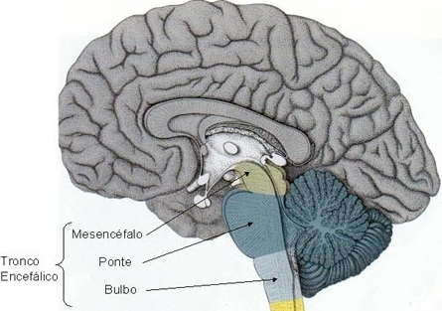
SNC – encéfalo (crânio) – tronco encefálico

Slide 44
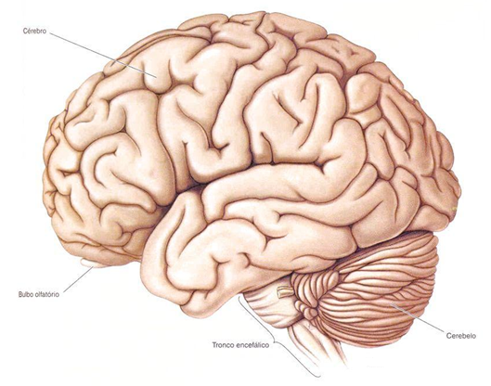
SNC – encéfalo (crânio) – cerebelo
Cerebelo (pequeno cérebro): coordenação muscular, tônus e postura.

Slide 45
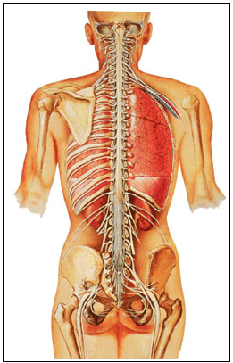
SNC – medula espinhal
Medula Espinhal: miolo, dentro do canal vertebral (sem ocupá-lo completamente).
Continuação do bulbo até o cone medular (cerca de 45cm no homem adulto).
Raizes nervosas (cauda equina).
Filamento terminal.

Slide 46
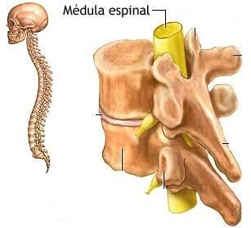
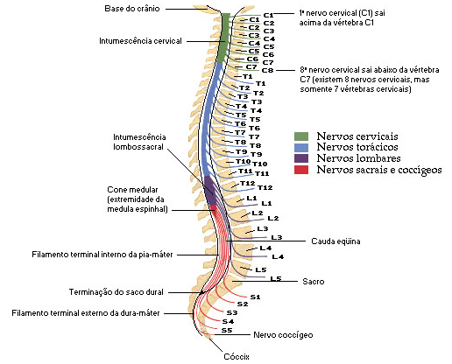
H

Slide 47
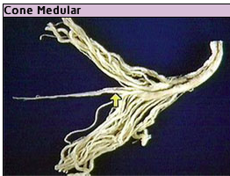
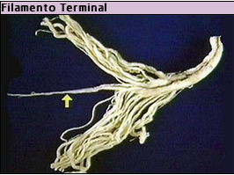

Slide 48
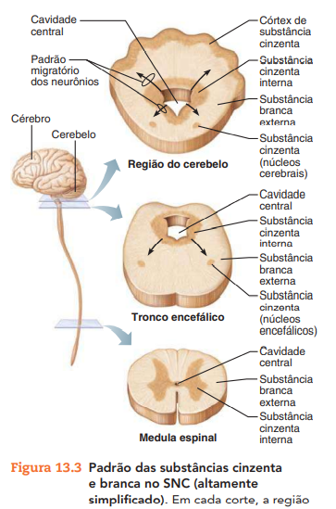
SNC – medula espinhal
Substância cinzenta: central (forma de H).
Corpos celulares dos neurônios e sinapses
  Corno posterior: impulso nervoso sensitivo.
  Corno anterior: impulso nervoso motor.
Substância branca: contém as fibras nervosas ascendentes (sensitivas) e as descendentes (motoras).

Slide 49
Sistema Nervoso Periférico – SNP
Maior parte do sistema nervoso fora do canal vertebral.
Cranianos
Nervos
Espinhais
Sistema Nervoso Periférico
Gânglios
Terminações nervosas

Slide 50
Sistema Nervoso Periférico – Nervos
Fibras nervosas são classificadas quanto a sua função:
Sensitivas (aferentes): levam informações da periferia para o sistema nervoso central (SNC).
Motoras (eferentes): levam informações do SNC para os músculos ou orgão (periferia).

Slide 51
Sistema Nervoso Periférico – Nervos
Nervos Cranianos – 12 pares
  Sensitivos.
  Motores.
  Mistos.
Nervos Espinhais – 31 pares (Mistos)
  Raiz ventral – Fibras motoras (eferentes);
  Raiz dorsal – Fibras sensitivas (aferentes).

Slide 52
Sistema Nervoso Periférico – nervos cranianos
12 pares de nervos cranianos (fazem conexão com o encéfalo).
  Motores (puros) são os que movimentam o olho, a língua e acessoriamente os músculos látero-posteriores do pescoço:
    III – Nervo Oculomotor
    IV – Nervo Troclear
    VI – Nervo Abducente
    XI – Nervo Acessório
    XII – Nervo Hipoglosso

Slide 53
Sistema Nervoso Periférico – nervos cranianos
12 pares de nervos cranianos (fazem conexão com o encéfalo).
  Sensitivos (puros) destinam-se aos órgãos dos sentidos:
    I – Nervo Olfatório
    II – Nervo Óptico
    VIII – Nervo Vestibulococlear

Slide 54
Sistema Nervoso Periférico – nervos cranianos
12 pares de nervos cranianos (fazem conexão com o encéfalo).
  Mistos (motores e sensitivos) são em número de quatro:
    V – Trigêmeo
    VII – Nervo Facial
    IX – Nervo Glossofaríngeo
    X – Nervo Vago

Slide 55
Sistema Nervoso Periférico – nervos cranianos
I II III IV V VI |  | Olfatório Óptico Oculomotor Troclear Trigêmeo Abducente |  | VII VIII IX X XI XII |  | Facial Vestíbulococlear Glossofaríngeo Vago Acessório Hipoglosso

Slide 56
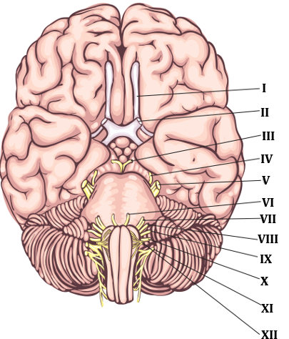
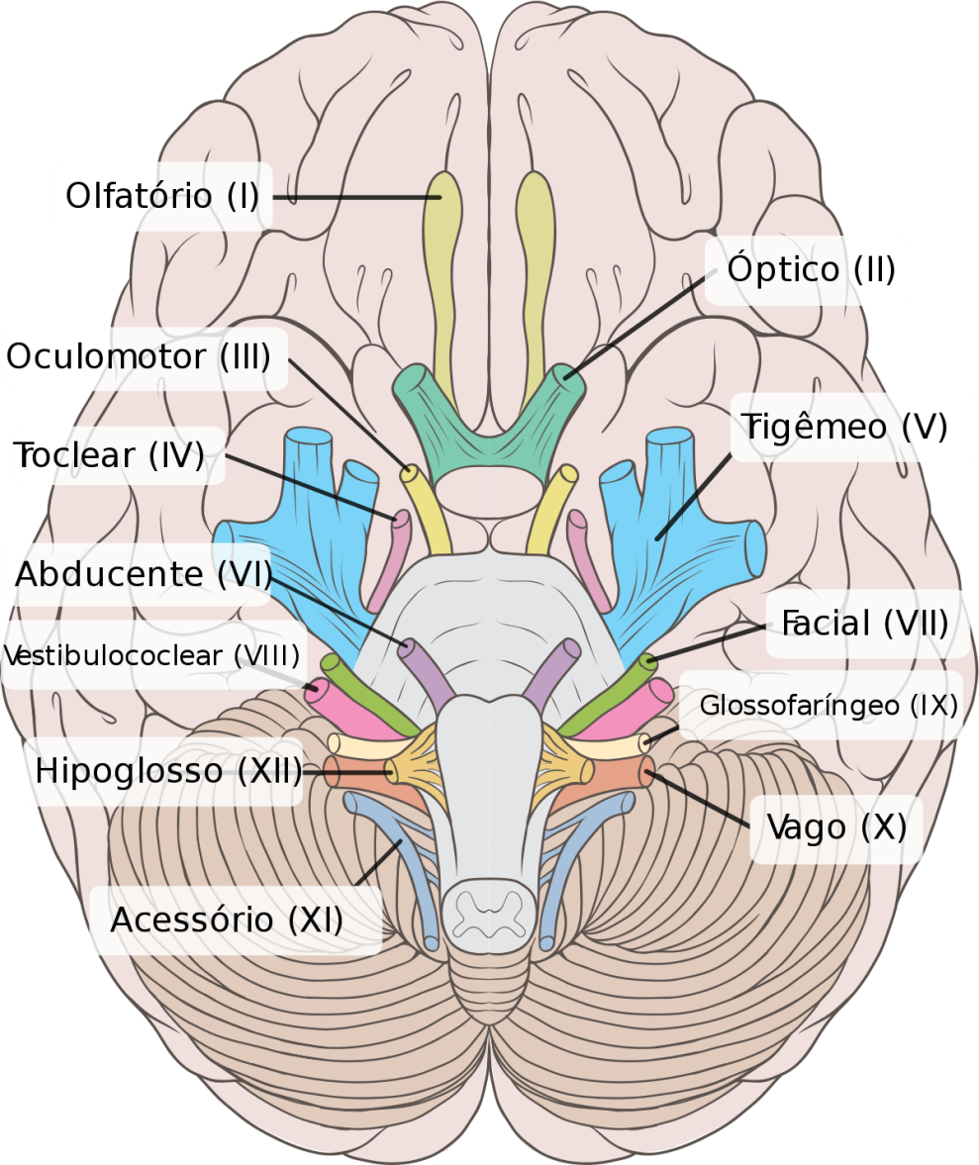

Slide 57
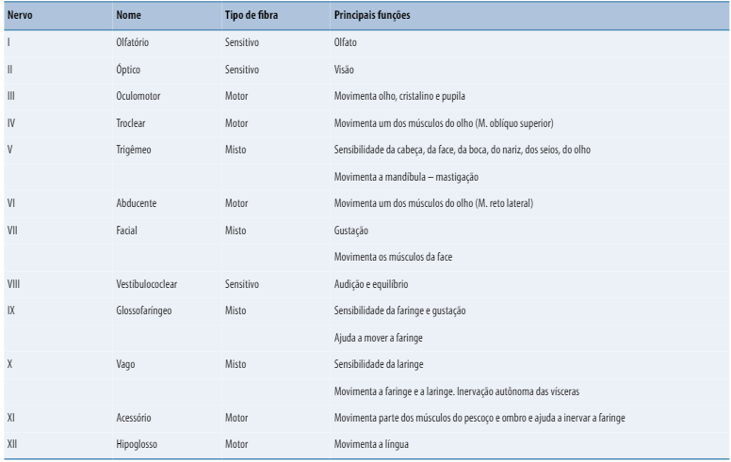

Slide 58
Sistema Nervoso Periférico – nervos espinhais
31 pares de nervos espinhais, correspondentes à 31 segmentos medulares:
  8 cervicais
  12 torácicos
  5 lombares
  5 sacrais
  1 coccígeo
8 pares de nervos cervicais e apenas 7 vértebras cervicais, porque o primeiro par de nervos espinhais sai entre o occipital e C1.

Slide 59
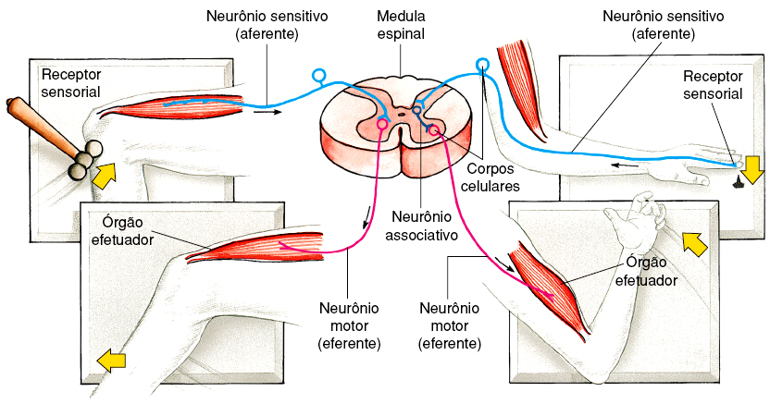
A medula espinhal é capaz de elaborar respostas rápidas em situações de emergência, sem a interferência do encéfalo.

Slide 60
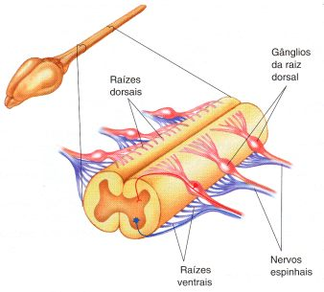
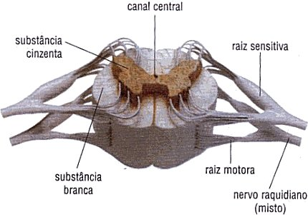
Sistema Nervoso Periférico – Gânglios
GÂNGLIO NERVOSO:
são agrupamentos de
corpos celulares
localizados fora do SNC.

Slide 61
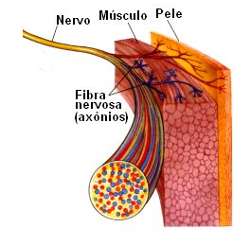
Sistema Nervoso Periférico – Terminações nervosas

Slide 62
Sistema Nervoso Autônomo – SNA
Parte do Sistema Nervoso Periférico: controla os músculos lisos dos órgãos internos e glândulas, funciona independentemente de nossa vontade.
Chamado de sistema neurovegetativo ou sistema nervoso visceral: controle da vida vegetativa - respiração, circulação e digestão.

Slide 63
Sistema Nervoso Autônomo – SNA
Visceral (eferente):
Sistema nervoso simpático:
(acelera o organismo) – noradrenalina
Sistema nervoso parassimpático:
(desacelera o organismo) – acetilcolina

Slide 64
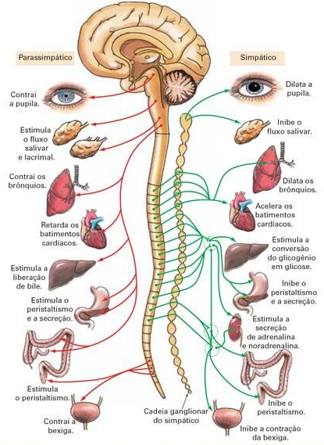
Desacelera
Acelera

Slide 65
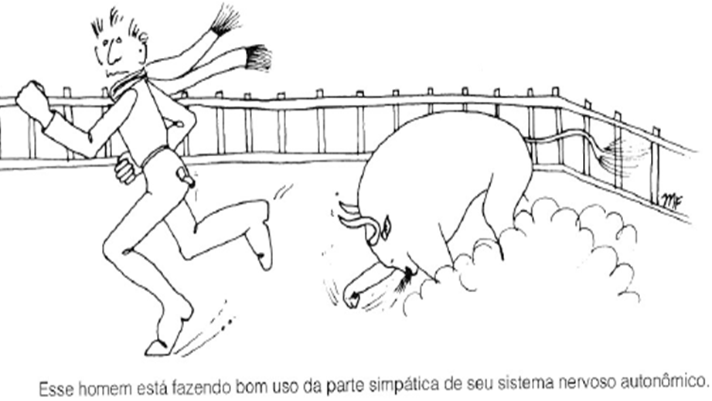

Slide 66
